Slide 1

Tiết 8,9,10 Văn bản 2
Thạch Sanh
(Truyện cổ tích)

Slide 2
. Cách đọc truyện cổ tích:
- Xác định sự việc được kể, nhất là những sự việc chính.
- Chỉ ra được nhân vật nổi bật nhất, đi sâu tìm hiểu nhân vật được khắc họa từ những phương diện nào, số phận của nhân vật.
- Hiểu được thái độ và ước mơ của tác giả dân gian qua câu chuyện
- Tìm và nêu được ý nghĩa tác dụng của các yếu tố hoang đường kì ảo .

Slide 3
Hoạt động 1: Xác định vấn đề
a. Mục tiêu: Giúp học sinh huy động những hiểu biết về cổ tích kết nối vào bài học, tạo tâm thế hào hứng cho học sinh và nhu cầu tìm hiểu văn bản.
b. Nội dung: Giáo viên cho học sinh chơi trò chơi “Giải ô chữ” và yêu cầu HS trả lời câu hỏi của GV. Những câu hỏi này nhằm khơi gợi cảm xúc, suy nghĩ của HS về người anh hùng Thạch Sanh, tạo không khí và chuẩn bị tâm thế phù hợp với văn bản.

Slide 4
Hoạt động 2: Hình thành kiến thức mới
a. Mục tiêu: Học sinh nắm được những nét cơ bản về cổ tích, các chi tiết tưởng tượng kì ảo, về tác giả (người lao động) cũng như hoàn cảnh ra đời, thể loại, phương thức biểu đạt, ngôi kể, cách đọc, bố cục văn bản.
b. Nội dung: Giáo viên hướng dẫn học sinh cách đọc và tìm hiểu tác giả, những nét chung của văn bản qua các nguồn tài liệu và qua phần kiến thức ngữ văn trong SGK.
Nhóm 1: Hiểu biết chung về cổ tích
Nhóm 2: Điều hành phần đọc, kể - tóm tắt
Nhóm 3: Tìm hiểu chung về tác phẩm

Slide 5
I. Tìm hiểu chung
I. TÌM HIỂU CHUNGI. TÌM HIỂU CHUNG
1. Khái niệm truyện cổ tích

Slide 6
D. Thể hiện ước mơ, niềm tin của nhân dân về chiến thắng cuối cùng của cái thiện đối với cái ác, cái tốt đối với cái xấu...
A. Là loại truyện dân gian
B. Là truyện mang yếu tố tưởng tượng, kì ảo.
C. kể về cuộc đời của một số kiểu nhân vật như: nhân vật có tài năng kì lạ, nhân vật dũng sĩ, nhân vật thông minh, nhân vật bất hạnh, nhân vật ngốc nghếch, người mang lốt vật,...
Truyện cổ tích

Slide 7
Ca ngợi những người hiền lành, tốt bụng, thông minh, chăm chỉ, tài trí........
Phê phán những kể tham lam, độc ác...
Thể hiện quan điểm “ở hiền gặp lành”, “ác giả, ác báo”.....

Slide 8
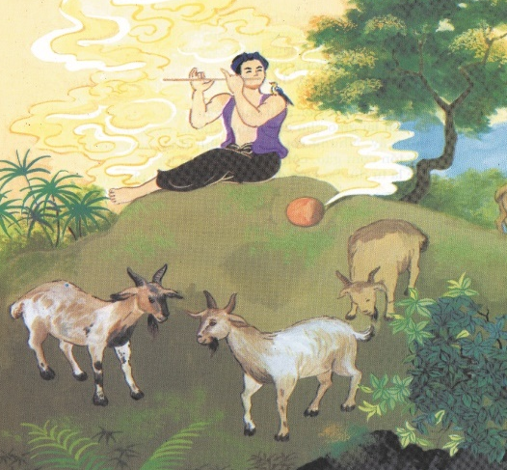
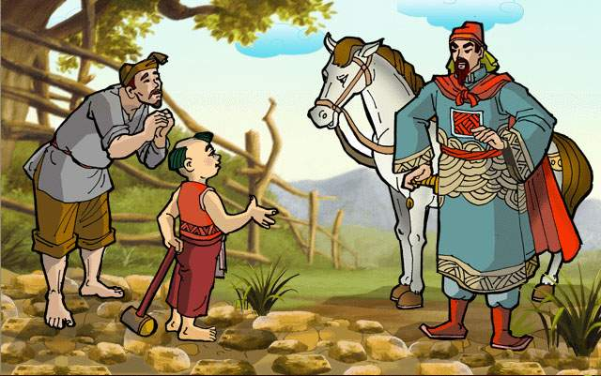
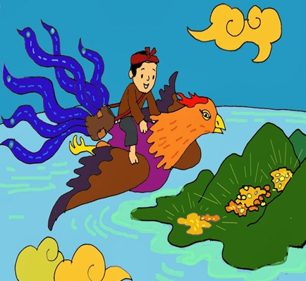
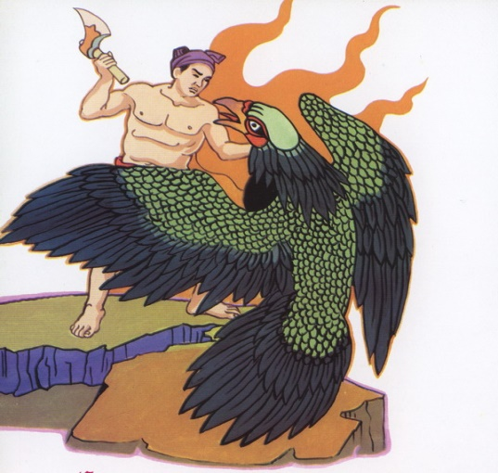
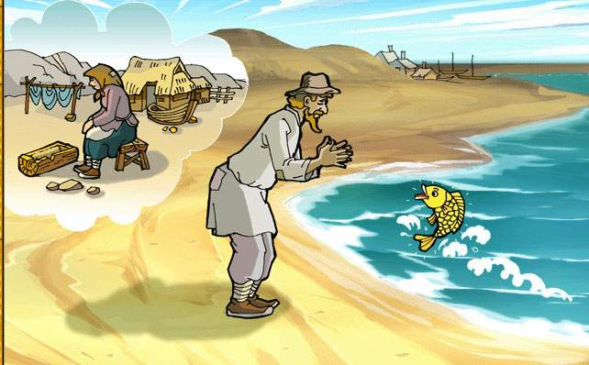
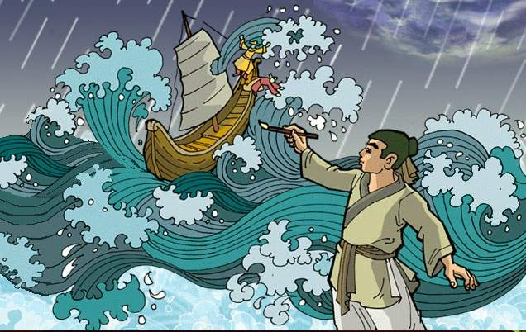
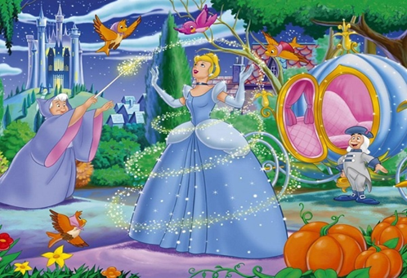
CÁC TRUYỆN CỔ TÍCH
2
3
4
SỌ DỪA
EM BÉ THÔNG MINH
CÂY KHẾ
1
THẠCH SANH
5
ÔNG LÃO ĐÁNH CÁ VÀ CON CÁ VÀNG
6
LỌ LEM
7
CÂY BÚT THẦN

Slide 9
- Thể loại: Truyện cổ tích

- Phương thức biểu đạt chính: Tự sự
- Ngôi kể: Ngôi thứ ba
- Bố cục: 3 phần
ĐOẠN 1
ĐOẠN 2
ĐOẠN 3
Từ đầu ... mọi phép thần thông: Sự ra đời và lớn lên của Thạch Sanh.
Tiếp … kéo nhau về nước: Những thử thách và chiến công hiển hách của Thạch Sanh
Còn lại: Kết thúc câu chuyện.
ĐOẠN 2

Slide 10
Văn bản có những nhân vật nào? Ai là nhân vật chính?
- Nhân vật chính: Thạch Sanh
- Nhân vật phụ: Mẹ con Lí Thông, vua, công chúa…

Slide 11
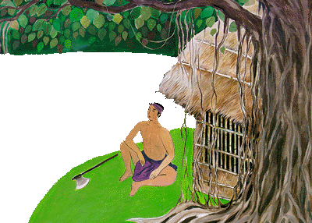
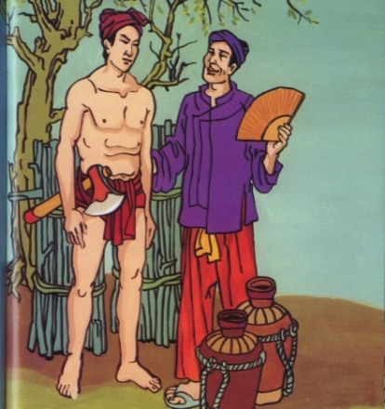
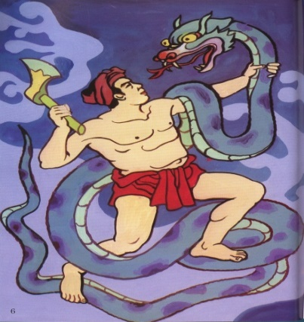
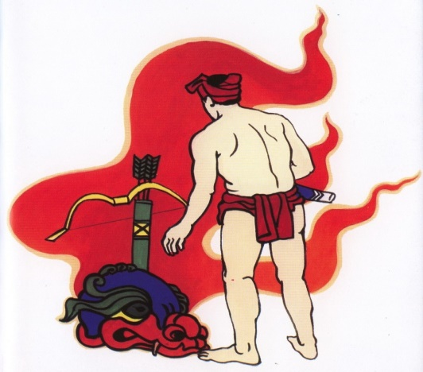
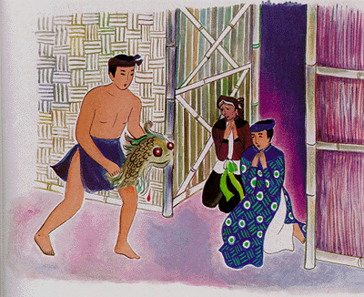
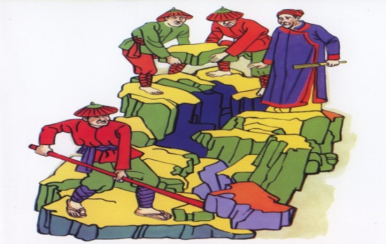
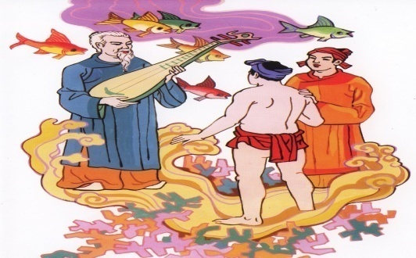
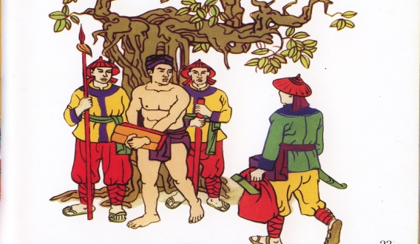

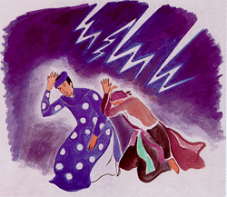
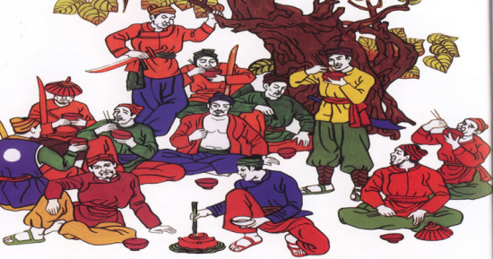
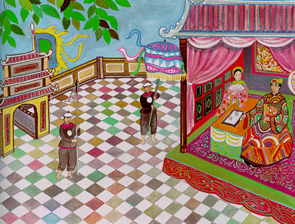
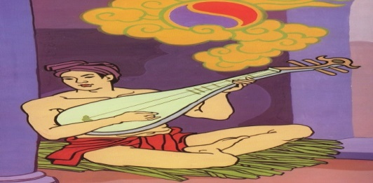
Nhìn vào tranh và tóm tắt truyện «Thạch Sanh»
1
2
1
1

Slide 12
a. Nhân vật Thạch Sanh
* Sự ra đời và lớn lên
Bình thường:
- Là con của 1 gia đình nông dân nghèo khó nhưng tốt bụng.
- Sống nghèo khổ bằng nghề kiếm củi.
Khác thường:
- Thái tử con trai Ngọc Hoàng xuống đầu thai làm con.
- Bà mẹ mang thai nhiều năm mới sinh ra Thạch Sanh.
- Thạch Sanh được thiên thần dạy võ nghệ và phép thần thông.

Slide 13
Ý nghĩa sự ra đời và lớn lên của Thạch Sanh
 Thạch Sanh là con của người dân, cuộc đời và số phận rất gần gũi với nhân dân.
Ra đời kì lạ, khác thường tô đậm tính chất kì lạ, đẹp đẽ cho nhân vật lí tưởng ➔ Tăng sức hấp dẫn cho câu chuyện ➔ Báo hiệu lập chiến công.

Slide 14
a. Nhân vật Thạch Sanh
* Những chiến công và phẩm chất của Thạch Sanh.
Tóm tắt những thử thách và chiến công của Thạch Sanh.
Suy nghĩ
Nhận xét về những chiến công và thử thách đó.

Slide 15
Giết chằn tinh , thu
được bộ cung tên vàng
Bị mẹ con Lý Thông lừa
đi canh miếu thế mạng
Cứu công chúa, bị
Lý Thông lấp cửa hang
Diệt đại bàng, cứu công
chúa, cứu thái tử, được
tặng đàn thần
Bị vu oan , nhốt
vào ngục
Được giải oan
Quân 18 nước chư hầu
kéo sang đánh
Dùng tiếng đàn chiến thắng
quân 18 nước chư hầu, nối ngôi
Thử thách ngày càng khó khăn, nguy hiểm hơn.
Chiến công càng rực rỡ, hiển hách, vang dội hơn.

Slide 16

Những thử thách | Những chiến công | Phẩm chất được bộc lộ
 | Chiến công càng rực rỡ, hiển hách, vang dội hơn.
- Thử thách ngày càng khó khăn, nguy hiểm hơn.

Slide 17
a. Nhân vật Thạch Sanh
*
Những phẩm chất của Thạch Sanh.
Qua những lần thử thách ấy, Thạch Sanh đã bộc lộ những phẩm chất gì?
Suy nghĩ

Slide 18
Những phẩm chất của Thạch Sanh.
Những thử thách | Những chiến công | Phẩm chất được bộc lộ
- Bị mẹ con Lý Thông lừa đi canh miếu thờ. - Bị Lý Thông lừa đi cứu công chúa và bị lấp cửa hang. - Đối mặt với quân 18 nước chư hầu kéo sang trả thù. | - Giết chằn tinh thu được bộ cung tên vàng. - Giết đại bàng cứu công chúa, cứu Thái tử con vua Thuỷ tề. - Chiến thắng liên quân 18 nước chư hầu.
- Thật thà, chất phác, thương người.
- Dũng cảm, tài năng.
- Nhân ái, khoan dung và yêu chuộng hòa bình.

Slide 19
NHỮNG PHẨM CHẤT ĐÁNG QUÝ CỦA THẠCH SANH
THƯƠNG NGƯỜI
DŨNG CẢM
THẬT THÀ
THẠCH SANH
YÊU HÒA BÌNH
TÀI NĂNG
NHÂN ÁI

Slide 20

Những thử thách | Những chiến công | Phẩm chất được bộc lộ
 | Chiến công càng rực rỡ, hiển hách, vang dội hơn.
- Thật thà, chất phác, thương người.
- Thử thách ngày càng khó khăn, nguy hiểm hơn.
- Dũng cảm, tài năng.
- Nhân ái, khoan dung và yêu chuộng hòa bình.

- Là kiểu nhân vật dũng sĩ có những phẩm chất đáng quý, đáng trân trọng.

Slide 21
Thảo luận:
? Liệt kê và nêu ý nghĩa, tác dụng của một số chi tiết hoang đường tiêu biểu trong truyện. Những chi tiết này có tác dụng gì trong việc khắc họa nhân vật Thạch Sanh.

Slide 22
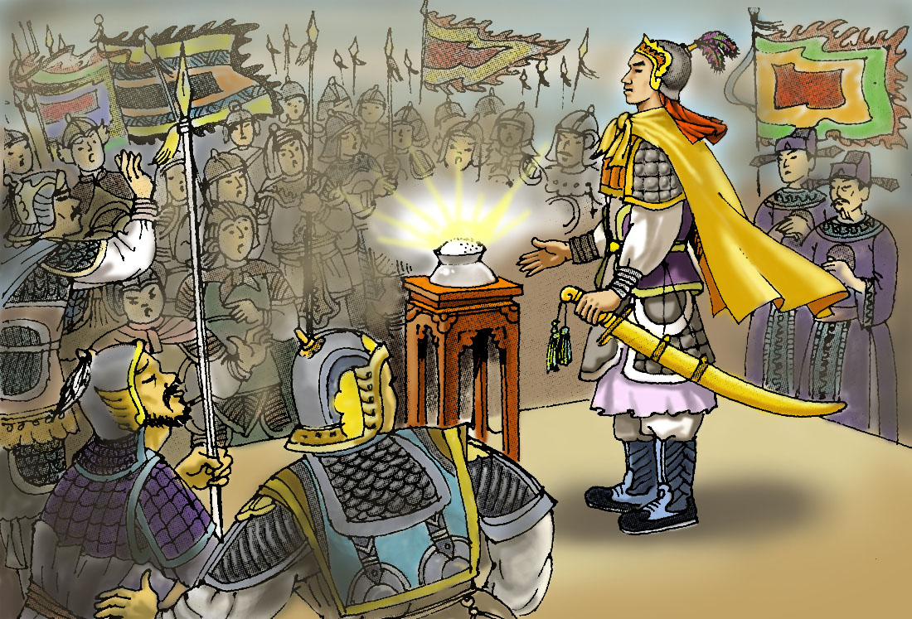
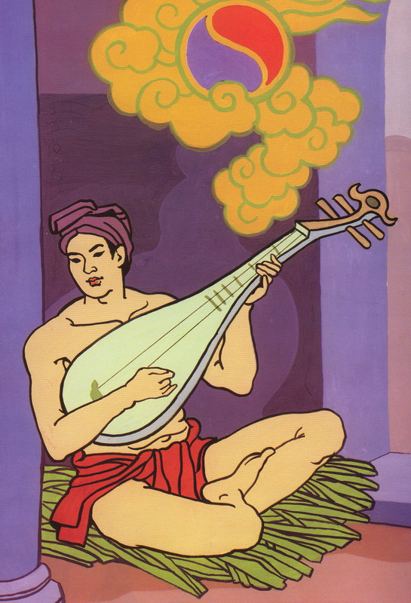
Những vũ khí thần kì của Thạch Sanh.
Niêu cơm thần và cây đàn thần

Slide 23

Câu hỏi:
1. Tại sao tác giả dân gian để Thạch Sanh đánh giặc bằng “Tiếng đàn” mà không phải là vũ khí khác?
2. Hình ảnh “ Niêu cơm thần “ có ý nghĩa như thế nào?

Slide 24
b. Các chi tiết hoang đường, kì ảo:

Slide 25
Công chúa khỏi bệnh
Tiếng đàn của công lý, tinh thần yêu chuộng hòa bình.
TIẾNG
ĐÀN
THẦN
Thạch Sanh được giải oan
Lý Thông bị vạch mặt
Quân 18 nước chư hầu phải xin hàng

Slide 26
Những vũ khí thần kì của Thạch Sanh.
Tượng trưng cho tấm lòng nhân đạo, khát vọng đoàn kết, hòa bình giữa các dân tộc của nhân dân ta.
Niêu cơm thần kì với khả năng kì lạ : ăn hết lại đầy

Slide 27

? Theo em, những nguyên nhân nào làm nên chiến công của Thạch Sanh ?

Slide 28
Nguyên nhân những chiến công của Thạch Sanh
Có sức khỏe, tài năng đặc biệt.
Mục đích chiến đấu chính nghĩa
Có vũ khí chiến đấu thần kì

Slide 29
b. Các chi tiết hoang đường, kì ảo:
- Chi tiết tiếng đàn:
+ Có sức mạnh kỳ lạ: đại diện cho công lí; sự yêu chuộng hòa bình của nhân dân ta

Slide 30
- Niêu cơm thần kì:
+ Có sức mạnh phi thường tượng trưng cho tấm lòng nhân đạo, tư tưởng yêu hoà bình của nhân dân.

Slide 31
 Những chi tiết hoang đường, kì ảo giàu ý nghĩa, tăng vẻ đẹp thần kì, tô đậm hình tượng nhân vật và làm nổi bật sự kiện khiến câu chuyện hấp dẫn, ấn tượng hơn.

Slide 32
c. Ước mơ của nhân dân ta
Phần kết thúc truyện diễn ra như thế nào?
Suy nghĩ
Theo em kết thúc truyện thể hiện điều gì?

Slide 33
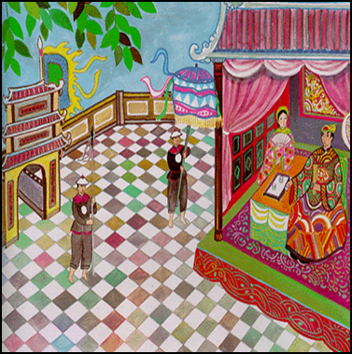
Mẹ con Lí Thông bị sét
đánh hóa kiếp thành
bọ hung
Kết thúc có hậu thể hiện:
-Niềm tin vào công lí xã hội.
- Ước mơ về sự đổi đời.
Thạch Sanh lên ngôi vua

Slide 34
c. Ước mơ của nhân dân ta
 Truyện kết thúc có hậu, viên mãn, thể hiện ước mơ, niềm tin về đạo đức, công lí xã hội, cái thiện chiến thắng cái ác.

Slide 35
Tổng kết:
1. Nghệ thuật:
- Cốt truyện được sắp xếp với các tình tiết hợp lý, các yếu tố hoang đường, kì ảo giàu ý nghĩa.
- Xây dựng nhân vật đối lập, tương phản
2. Nội dung:
- Truyện kể về kiểu nhân vật dũng sĩ, có công diệt chằn tinh, diệt đại bàng cứu người bị hại, vạch mặt kẻ vong ân bội nghĩa và chống quân xâm lược.
- Truyện thể hiện ước mơ, niềm tin về đạo đức, công lí xã hội và tinh thần nhân đạo, yêu hòa bình của nhân dân ta.

Slide 36
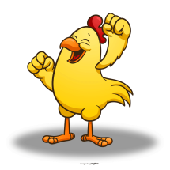
Trò chơi: Chọi gà
Luật chơi:
- GV chia lớp thành 2 đội, 2 đội buộc những quả bóng đã được chuẩn bị sẵn vào chân
- Nhiệm vụ: Đạp vỡ bóng đối phương để đối phương trả lời câu hỏi chứa trong bóng
- Trả lời đúng được tiếp tục chọi, trả lời sai bị loại
- Hết câu hỏi, nhóm nào còn nhiều người nhất sẽ giành chiến thắng

Slide 37
Câu 1: Truyện cổ tích thường có yếu tố nào sau đây?
A. Yếu tố hoang đường, kì ảo
B. Yếu tố khoa học
C. Yếu tố hiện thực
D. Yếu tố gây cười

Slide 38
Câu 2: Truyện cổ tích thường phản ánh cuộc đấu tranh nào trong xã hội?
A. Cuộc đấu tranh giữa con người và thiên nhiên
B. Cuộc đấu tranh giữa thế giới phàm tục và thế giới thần tiên
C. Cuộc đấu tranh giữa khu vực văn minh và khu vực lạc hậu
D. Cuộc đấu tranh giữa cái thiện và cái ác

Slide 39
Câu 4: Kiểu kết thúc có hậu trong truyện cổ tích có nghĩa là:
A. Kết hé mở nhiều diễn biến tiếp theo chưa kể hết
B. Kết thúc bất ngờ, khó dự đoán trước
C. Cái thiện thắng cái ác, ở hiền gặp lành, ác giả ác báo
D. Kết không giống trong đời sống thực tế

Slide 40
Câu 5: Chi tiết nào không cho thấy nguồn gốc ra đời và sự lớn lên khác thường, thần kì của Thạch Sanh
A. Ngọc Hoàng sai thái tử xuống đầu thai
B. Người mẹ mang thai mười năm mới sinh
C. Ngọc Hoàng sai thiên thần xuống dạy phép thần thông
D. Thạch Sanh là con nhà nông dân, mồ côi cha mẹ, sống nghèo khổ bằng nghề kiếm củi

Slide 41
Câu 6. Liệt kê vắn tắt những thử thách mà Thạch Sanh đã vượt qua

Slide 42
Những thử thách và chiến công của Thạch Sanh
Bị mẹ con Lý Thông lừa
đi canh miếu thế mạng
Giết chằn tinh , thu
được bộ cung tên vàng
Cứu công chúa, bị
Lý Thông lấp cửa hang
Diệt đại bàng, cứu công
chúa, cứu thái tử, được
tặng đàn thần
Quân 18 nước chư hầu
kéo sang đánh
Dùng tiếng đàn chiến thắng
quân 18 nước chư hầu, nối ngôi
Thử thách ngày càng khó khăn, nguy hiểm hơn.
Chiến công càng rực rỡ, hiển hách, vang dội hơn.

Slide 43
Câu 7. Hình ảnh niêu cơm ăn hết lại đầy trong truyện Thạch Sanh không thể hiện ý nghĩa nào?
A. Khát vọng chung sống hòa bình và tình bác ái, khoan dung của dân tộc ta.
B. Thể hiện mơ ước về một quốc gia giàu mạnh, quân đội hùng cường để có thể tự bảo vệ đất nước trước lũ giặc ngoại xâm hung bạo.
C. Thể hiện tài năng phi thường của Thạch Sanh, không chỉ khiến quân giặc quy hàng mà còn "tâm phục, khẩu phục".
D. Ước mơ về cuộc sống đầy đủ, no ấm, sung túc của nhân dân.

Slide 44
Câu 8. Dòng nào nêu đúng giá trị biểu đạt của tiếng đàn thần xuất hiện hai lần ?
A. Tiếng đàn biểu hiện cho tài năng xuất chúng của quần chúng nhân dân
B. Tiếng đàn là khát vọng cống hiến nghệ thuật, làm đẹp cho đời của người nghệ sĩ
C. Tiếng đàn là biểu tượng của công lí, vạch mặt kẻ xấu và nói lên sự yêu chuộng hòa bình
D. Tiếng đàn biểu hiện cho nỗi nhớ quê hương và khát vọng tự do của Thạch Sanh

Slide 45
Câu 9. Chi tiết mẹ con Lí Thông dù đã được Thạch Sanh tha mạng nhưng vẫn bị sét đánh chết, hóa thành con bọ hung có ý nghĩa gì ?
A. Cho thấy sức mạnh siêu nhân bí ẩn, không thể lường trước được
B. Phản ánh quan niệm cái ác sẽ bị trừng trị, kẻ gieo gió phải gặt bão
C. Giải thích cho sự ra đời của bọ hung
D. Cảnh báo tai nạn có thể ập tới bất cứ lúc nào

Slide 46
Câu 10. Chi tiết kết thúc Thạch Sanh kết hôn với công chúa và lên ngôi vua phản ánh ước mơ gì của nhân dân ?
A. Ước mơ có một vị minh quân hội tụ những phẩm chất tốt đẹp nhất
B. Ước mơ có tài năng thiên bẩm, lập kì tích ghi dấu ấn trong lịch sử
C. Ước mơ đổi đời của nững người có số phận bất hạnh, địa vị thấp kém
D. Ước mơ chiến thắng giặc ngoại xâm, bảo vệ độc lập cho Tổ quốc .

Slide 47
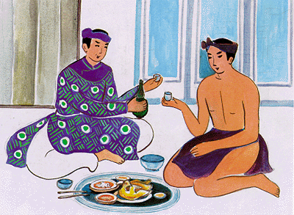
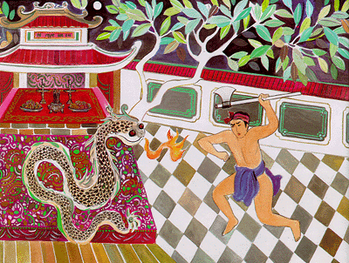
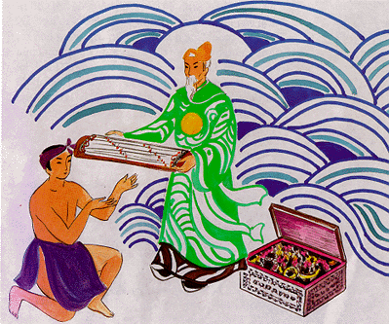
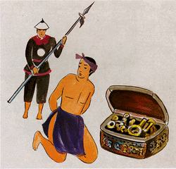
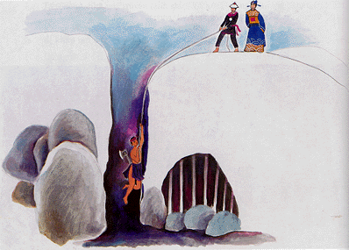
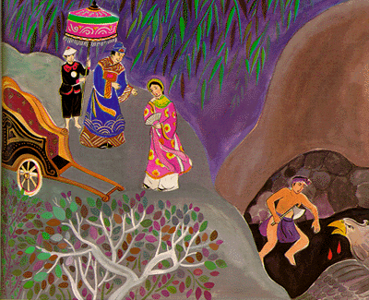
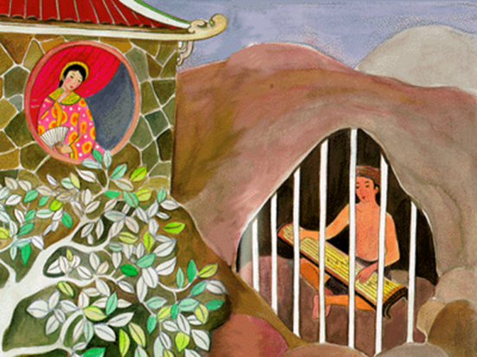
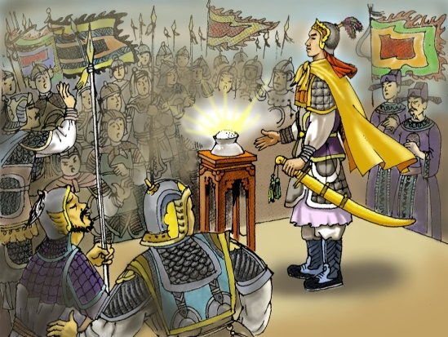

Slide 48
Luyện tập
*BT 1. Phân biệt điểm khác nhau giữa truyện cổ tích và truyền thuyết
*BT 2. Đóng vai các nhân vật để tái hiện lại chiến công của Thạch Sanh (giết chằn tinh, bắn đại bàng bị thương, đuổi giặc bằng tiếng đàn)

Slide 49
Hướng dẫn tự học
1.Bài vừa học:
Phân biệt Truyền thuyết và cổ tich
Những phẩm chất cao đẹp của nhân vật Thạch Sanh
Ý nghĩa chi tiết thần kì trong truyện
2. Bài sắp học
Thực hành tiếng Việt
Tìm hiểu: - Từ đơn, từ phức
- Từ ghép, từ láy

Slide 50





THANK YOU

